Slide 1

Power C++
제7장 C언어의 향상

Slide 2
이번 장에서 학습할 내용
이번 장에서는 C언어를 향상시킨 부분에 대하여 학습한다.
레퍼런스
디폴트 매개 변수
인라인 함수
동적 메모리 할당
이름 공간

Slide 3
변수 선언 위치 변경
int getSum(int array[], int n)
{
cout << "변수는 어디서나 선언이 가능합니다" << endl;
int sum=0;
for(int i=0 ; i < n; i++)
sum += array[i];
return 0;
}

Slide 4
형변환 방법의 변경
double d = 3.14;
int i;
i = (int)d;
i = int(d); // 새로운 형변환 형식

Slide 5
엄격한 자료형 검사
sub(int n) // int sub(int n)으로 수정하여야 함
{
...
return 0;
}

Slide 6
bool형
참과 거짓을 나타내기 위한 bool형을 도입
bool isLarger=false;
if( x > y )
isLarger = true;
else
isLarger = false;

Slide 7
구조체
구조체는 변수들을 모아 놓은 것(8장에서 학습)
태그만 가지고서도 구조체 변수 정의 가능
struct _point {
int x;
int y;
};
struct _point p1; // C 언어 방식
_point p2; // C++ 언어 방식

Slide 8

중간 점검 문제
1. bool 타입의 변수가 가질 수 있는 값은?
2. C++에서 함수의 중간에서 변수가 선언될 수 있는가?

Slide 9
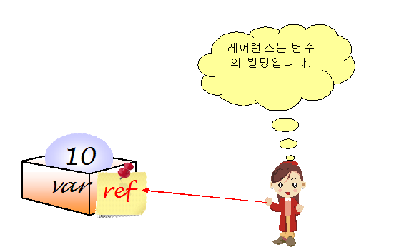
레퍼런스
레퍼런스(reference): 변수에 별명을 붙이는 것
int &ref = var;
“레퍼런스 ref은 변수 var의 별명(alias)이다”

Slide 10
예제
#include <iostream>
using namespace std;
int main()
{
int var;
int &ref = var; // 레퍼런스 선언
var = 10;
cout << "var의 값: " << var << endl;
cout << "ref의 값: " << ref << endl;
ref = 20; // ref의 값을 변경하면 var의 값도 변경된다.
cout << "var의 값: " << var << endl;
cout << "ref의 값: " << ref << endl;
return 0;
}
var의 값: 10
ref의 값: 10
var의 값: 20
ref의 값: 20

Slide 11
주의할 점
int n=10, m=20;
int &ref = n;
ref = m;// 컴파일 오류!!
int &ref;// 컴파일 오류!!
int &ref = 10;// 컴파일 오류!!
변경 불가
초기화되지 않았음
상수로 초기화할 수 없음

Slide 12
참조에 의한 호출(레퍼런스)
#include <iostream>
using namespace std;
void swap(int &rx, int &ry);
int main()
{
int a = 100, b = 200;
cout << "swap() 호출전: a = " << a << ", b = " << b << endl;
swap(a, b);
cout << "swap() 호출후: a = " << a << ", b = " << b << endl;
return 0;
}
void swap(int &rx, int &ry)
{
int tmp;
cout << "In swap() : rx = " << rx << ", ry = " << ry << endl;
tmp = rx; rx = ry; ry = tmp;
cout << "In swap() : rx = " << rx << ", ry = " << ry << endl;
}
swap() 호출전: a = 100, b = 200
In swap() : rx = 100, ry = 200
In swap() : rx = 200, ry = 100
swap() 호출후: a = 200, b = 100

Slide 13
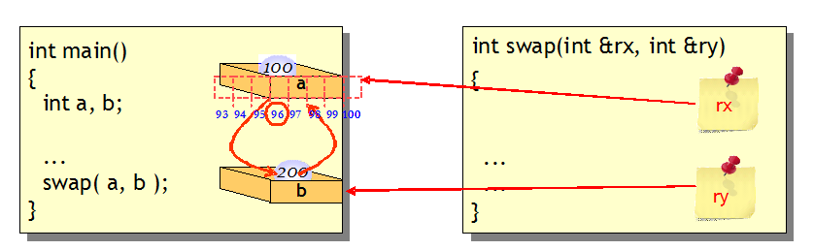
참조에 의한 호출(레퍼런스)

Slide 14
레퍼런스를 이용한 반환
#include <iostream>
using namespace std;
enum RCODE { SUCCESS, ERROR };
// 기울기와 y절편을계산
RCODE get_line_parameter(int x1, int y1, int x2, int y2, float &slope, float &yintercept)
{
if( x1 == x2 )
return ERROR;
else
{
slope = (float)(y2 - y1)/(float)(x2 - x1);
yintercept = y1 - slope*x1;
return SUCCESS;
}
}

Slide 15
레퍼런스를 이용한 반환
int main()
{
float s, y;
if( get_line_parameter(3, 3, 6, 6, s, y) == ERROR )
cout << "에러" << endl;
else
cout << "기울기는 "<< s << endl << "y절편은 " << y << endl;
return 0;
}
기울기는 1
y절편은 0
계속하려면 아무 키나 누르십시오 . . .

Slide 16
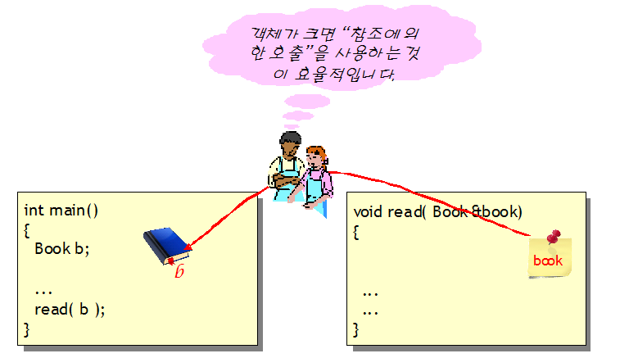
레퍼런스를 통한 효율성 향상
객체의 크기가 큰 경우, 복사는 시간이 많이 걸린다. 이때는 레퍼런스로 처리하는 것이 유리

Slide 17
레퍼런스를 통한 변경을 방지하려면
const를 앞에 붙이면 레퍼런스가 가리키는 내용이 변경 불가능한 상수라는 뜻
void sub(const int &p)
{
p = 0; // 오류!!
}

Slide 18
포인터 vs 레퍼런스
일반적으로 레퍼런스를 사용하는 편이 쉽다.
만약 참조하는 대상이 수시로 변경되는 경우에는 포인터를 사용
NULL이 될 가능성이 있는 경우에도 포인터를 사용
int *p = new int;
if( p != NULL )
{
int &ref = *p;
ref = 100;
}

Slide 19
중간 점검 문제
1. 포인터와 레퍼런스의 차이점을 설명하라.
2. 레퍼런스보다 포인터를 사용하여야 하는 경우는?
3. 함수가 레퍼런스를 반환할 수 있는가?

Slide 20
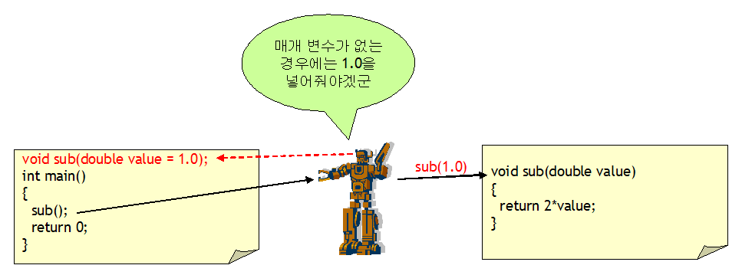
디폴트 매개 변수
디폴트 매개 변수(default parameter): 인자를 전달하지 않아도 디폴트값을 대신 넣어주는 기능
void sub(double value = 1.0); // 함수 원형 정의시

Slide 21
주의할 점
디폴트 매개 변수는 뒤에서부터 앞쪽으로만 정의할 수 있다.
void sub(int p1, int p2, int p3=30);// OK!
void sub(int p1, int p2=20, int p3=30);// OK!
void sub(int p1=10, int p2=20, int p3=30);// OK!
void sub(int p1, int p2=20, int p3);// 컴파일 오류!
void sub(int p1=10, int p2, int p3=30);// 컴파일 오류!

Slide 22
예제
#include <iostream>
using namespace std;
int calc_deposit(int salary=300, int month=12);
int main()
{
cout << "0개의 디폴트 매개 변수 사용"<< endl;
cout << calc_deposit(200, 6) << endl;
cout << "1개의 디폴트 매개 변수 사용" << endl;
cout << calc_deposit(200) << endl;
cout << "2개의 디폴트 매개 변수 사용" << endl;
cout << calc_deposit() << endl;
return 0;
}
int calc_deposit(int salary, int month)
{
return salary*month;
}
0개의 디폴트 매개 변수 사용
1200
1개의 디폴트 매개 변수 사용
2400
2개의 디폴트 매개 변수 사용
3600
계속하려면 아무 키나 누르십시오 . . .

Slide 23
중복 함수
중복 함수(overloading functions):
같은 이름을 가지는 함수를 여러 개 정의하는 것
// 정수값을 제곱하는 함수
int square(int i)
{
return i*i;
}
// 실수값을 제곱하는 함수
double square(double i)
{
return i*i;
}

Slide 24
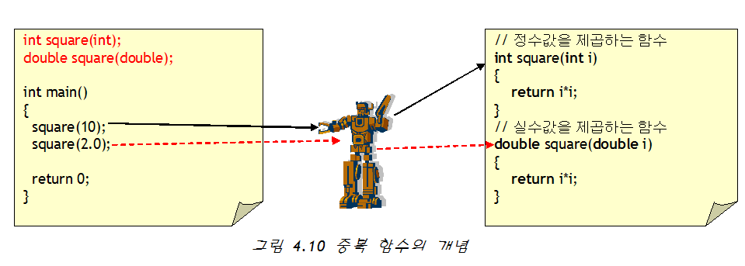
예제

Slide 25
중복 함수의 장점
중복 함수를 사용하지 않은 경우:
square_int(int int);
square_double(double int);
square_short(short int);
중복 함수를 사용하는 경우
square(int int);
square(double int);
square(short int);
함수 이름의 재사용이 가능

Slide 26
주의할 점
int sub(int);
int sub(int, int);// 중복 가능!
int sub(int, double);// 중복 가능!
double sub(double);// 중복 가능!
double sub(int);// 오류!! - 반환형이 다르더라도 중복 안됨!
float sub(int, int);// 오류!! - 반환형이 다르더라도 중복 안됨!

Slide 27
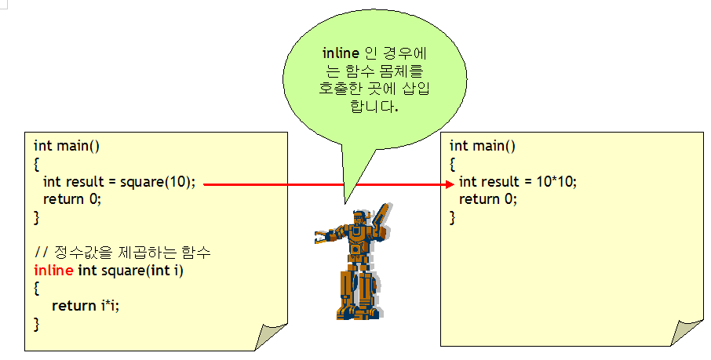
인라인 함수
인라인 함수(inline function):
함수 호출을 하지 않고 코드를 복사하여서 넣는 것

Slide 28
예제
#include <iostream>
using namespace std;
// 정수값을 제곱하는 함수
inline double square(double i)
{
return i*i;
}
int main()
{
double result;
cout << "2.0의 제곱은 ";
result = square(2.0);
cout << result << endl;
cout << "3.0의 제곱은 ";
result = square(3.0);
cout << result << endl;
return 0;
}
2.0의 제곱은 4
3.0의 제곱은 9
계속하려면 아무 키나 누르십시오 . . .

Slide 29
동적 할당 메모리의 개념
프로그램이 메모리를 할당받는 방법
  정적(static)
  동적(dynamic)
정적 메모리 할당
  프로그램이 시작되기 전에 미리 정해진 크기의 메모리를 할당받는 것
  메모리의 크기는 프로그램이 시작하기 전에 결정
    int i, j;
    int buffer[80];
    char name[] = “data structure";
  처음에 결정된 크기보다 더 큰 입력이 들어온다면 처리하지 못함
  더 작은 입력이 들어온다면 남은 메모리 공간은 낭비

Slide 30
동적 메모리
동적 메모리
  실행 도중에 동적으로 메모리를 할당받는 것
  사용이 끝나면 시스템에 메모리를 반납
  필요한 만큼만 할당을 받고 메모리를 매우 효율적으로 사용
  new와 delete 키워드 사용
운영
체제
요구
할당
#include <iostream>
using namespace std;
#include <stdio.h>
#include <stdlib.h>
int main()
{
int main(void)
{
int *p;
int *p;
p = new int;
p = (int *)malloc( sizeof(int) );
...
}
...
}
프로그램

Slide 31
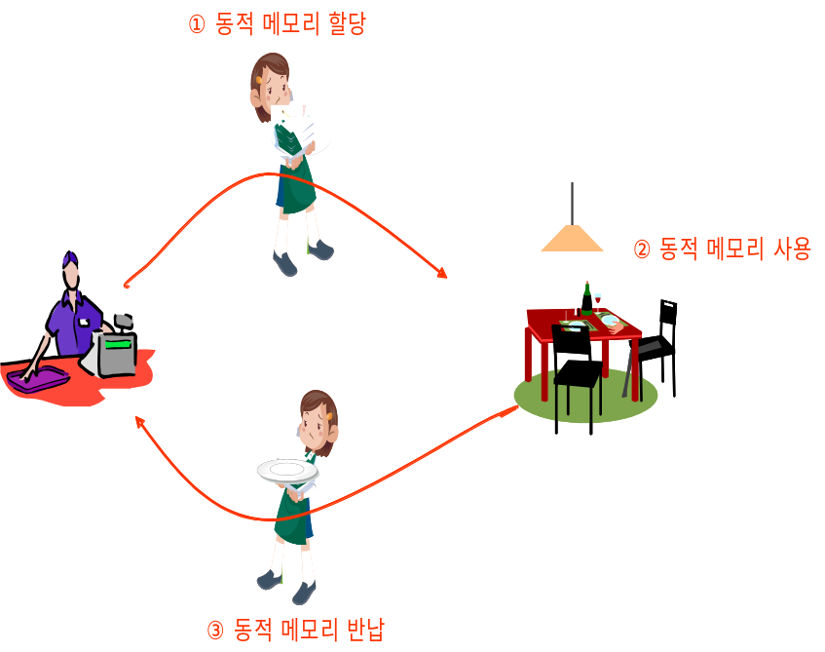
동적 메모리 할당의 과정
#include <iostream>
using namespace std;
int main()
{
int *pi; // 동적 메모리를 가리키는 포인터
pi = new int; // ① 동적 메모리 할당
*pi = 100; // ② 동적 메모리 사용
delete pi; // ③ 동적 메모리 반납
return 0;
}

Slide 32
파생 자료형인 경우
배열
double *pd = new double[10];
…
delete[] pd;

Slide 33
메모리 누수의 예제
void sub()
{
int *pi = new int; // ①
*pi = 67;
pi = new int; // ②
*pi = 99;
}
잘못된 버전
void sub()
{
int *pi = new int; // ①
*pi = 67;
delete pi;
pi = new int; // ②
*pi = 99;
delete pi;
}
올바른 버전

Slide 34
const 포인터
const int *p1;
p1은 const int에 대한 포인터이다. 즉 p1이 가리키는 내용이 상수가 된다.
*p1 = 100;(Ⅹ)
int * const p2;
이번에는 정수를 가리키는 p2가 상수라는 의미이다. 즉 p2의 내용이 변경될 수 없다.
p2 = p1; (Ⅹ)

Slide 35
중간 점검 문제
1. 프로그램의 실행 도중에 메모리를 할당받아서 사용하는 것을 __________이라고 한다.
2. 동적으로 메모리를 할당받을 때 사용하는 키워드는 ______이다.
3. 동적으로 할당된 메모리를 해제하는 키워드는 ______이다.

Slide 36
이름 공간
이름 공간(name space)는 식별자들이 존재하는 공간
이름 공간은 식별자들이 충돌하는 문제를 해결하기 위하여 제안
식별자 공간을 논리적으로 분할하고 식별자의 범위를 제한하는 것이 가능
print()
print()
int mode;
int mode;
Graphics
Network

Slide 37
이름 공간 정의
형식
namespace 이름 {
변수 정의;
함수 정의;
클래스 정의;
...
}
예
namespace Graphics {
int mode;
int x, y;
void draw();
void message();
...
}

Slide 38
같은 이름 사용 가능
namespace Graphics {
int mode;
int x, y;
void draw();
void message();
...
}
namespace Network {
int mode;
int speed;
void send(char *);
void message();
...
}

Slide 39
이름 공간 지정
Graphics 이름 공간 안의 mode 변수를 사용하려면
Graphics::mode = 1;
Network::mode = 1;
이름 공간 지정

Slide 40
예제
#include <iostream>
using namespace std;
int mode; // 전역 변수 mode
namespace Graphics {
int mode;
int x, y;
void draw() { cout << "Graphics 이름 공간 안의 draw()" << endl; };
void message() { cout << "Graphics 이름 공간 안의 message()" << endl; };
}
namespace Network {
int mode, speed;
void send(char *) { cout << "Graphics 이름 공간 안의 send()" << endl; };
void message() { cout << "Network 이름 공간 안의 message()" << endl; };
}

Slide 41
예제
int main()
{
//x = y = 100; // 컴파일 오류!
//speed = 22900; // 컴파일 오류!
//draw(); // 컴파일 오류!
mode = 1; // 전역 변수
Graphics::mode = 1;
Network::mode = 2;
Graphics::message();
Network::message();
return 0;
}
Graphics 이름 공간 안의 message()
Network 이름 공간 안의 message()
계속하려면 아무 키나 누르십시오 . . .

Slide 42
using 문
using 이름공간::식별자;
예를 들어서 다음과 같이 선언하면 Network안의 mode는 이름 공간을 붙이지 않아도 접근이 가능하다.
using Network::speed;
speed = 100; // Network 이름 공간 안의 speed를 의미
using namespace Network;
speed = 19200; // Network 이름 공간 안의 speed를 의미
send("This is a test"); // Network 이름 공간 안의 send()를 의미
using namespace 이름공간;

Slide 43
전역 범위 접근
:: 연산자를 사용한다.
(예) ::mode=0;

Slide 44
예제
#include <iostream>
using namespace std;
int mode; // 전역 변수 mode
void message()
{
cout << "전역 공간 안의 message()" << endl;
}
namespace Graphics {
int mode;
int x, y;
void draw() { cout << "Graphics 이름 공간 안의 draw()" << endl; };
void message() { cout << "Graphics 이름 공간 안의 message()" << endl; };
}

Slide 45
예제
int main()
{
using namespace Graphics;
//mode = 1; // 컴파일 오류!!
Graphics::mode = 1; // Graphics 공간 안의 mode
::mode = 1; // 전역 변수 mode
//message(); // 컴파일 오류
Graphics::message(); // Graphics 공간 안의 message()
::message(); // 전역 함수
return 0;
}
Graphics 이름 공간 안의 message()
전역 공간 안의 message()
계속하려면 아무 키나 누르십시오 . . .

Slide 46
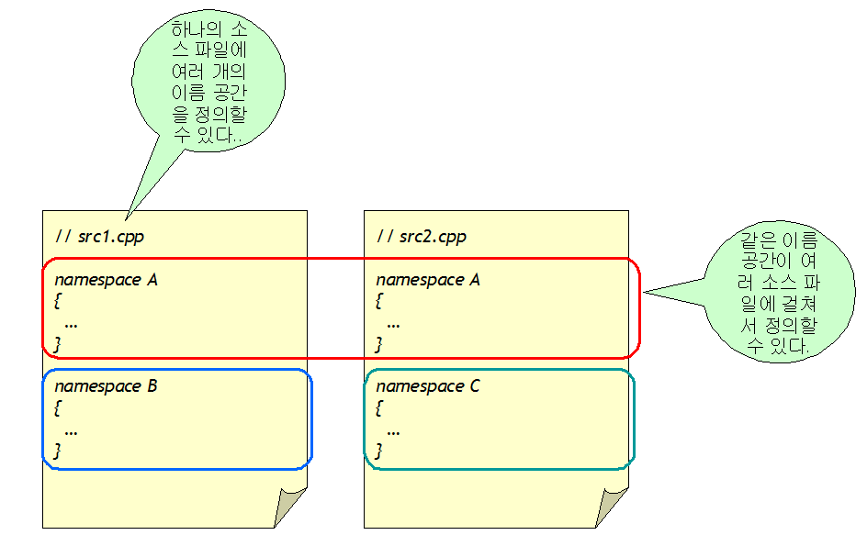
이름 공간과 소스 파일

Slide 47
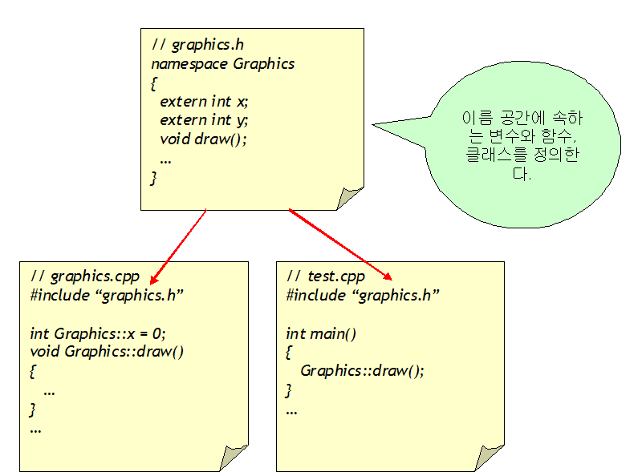
이름 공간과 헤더 파일

Slide 48
중간 점검 문제
1. 지역 변수와 같은 이름의 전역 변수를 접근하려면 어떻게 하는가?
2. 이름 공간을 사용하는 이유는 무엇인가?

Slide 49


Q & A

